Slide 1
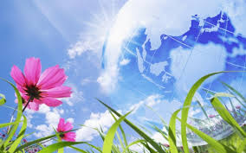
Берегите эту Землю, эти воды!
Даже малую былиночку храня!
Берегите всех зверей внутри природы!
Убивайте лишь зверей внутри себя!

Slide 2
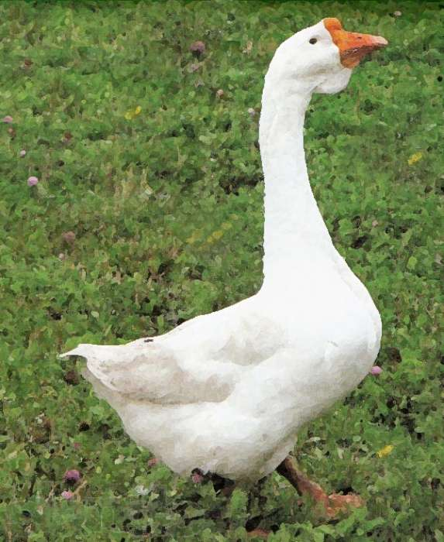
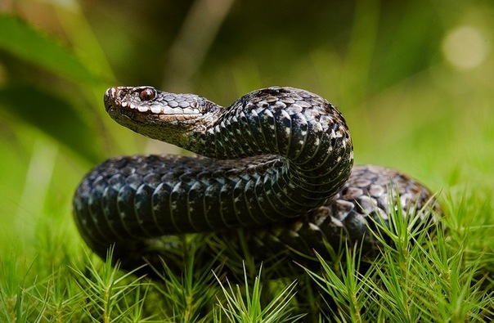
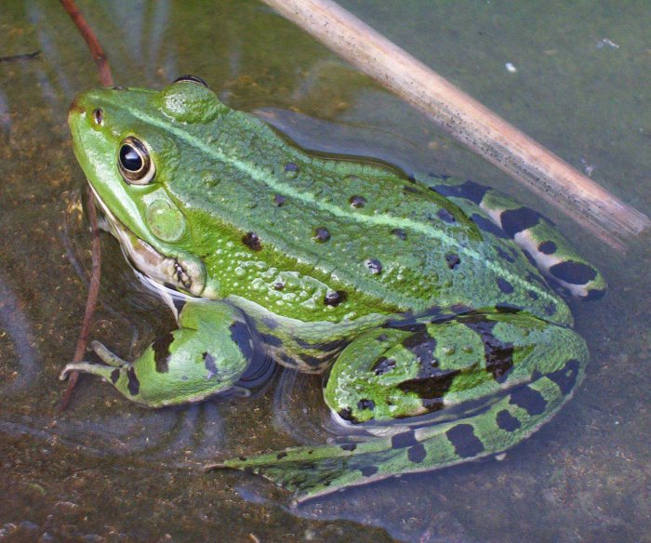
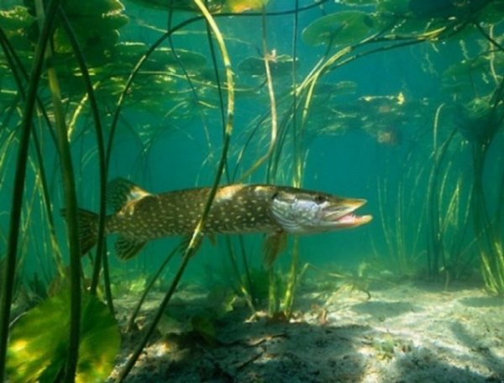
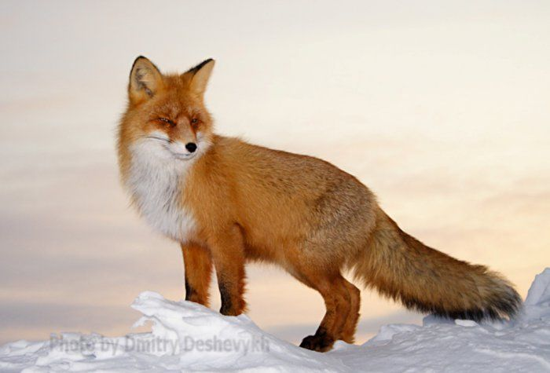
Класс Земноводные
Класс Пресмыкающиеся
Класс Птицы
Класс Рыбы
Класс Млекопитающие

Slide 3
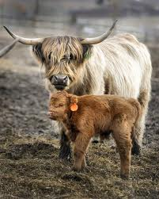
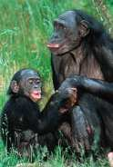
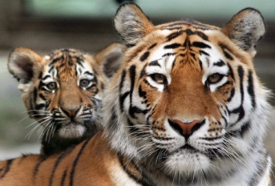
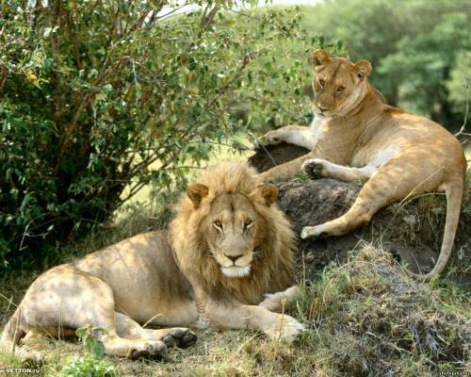
Тема урока:
«Класс Млекопитающие, или Звери»

Slide 4
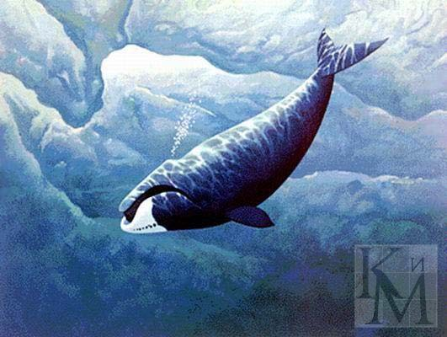
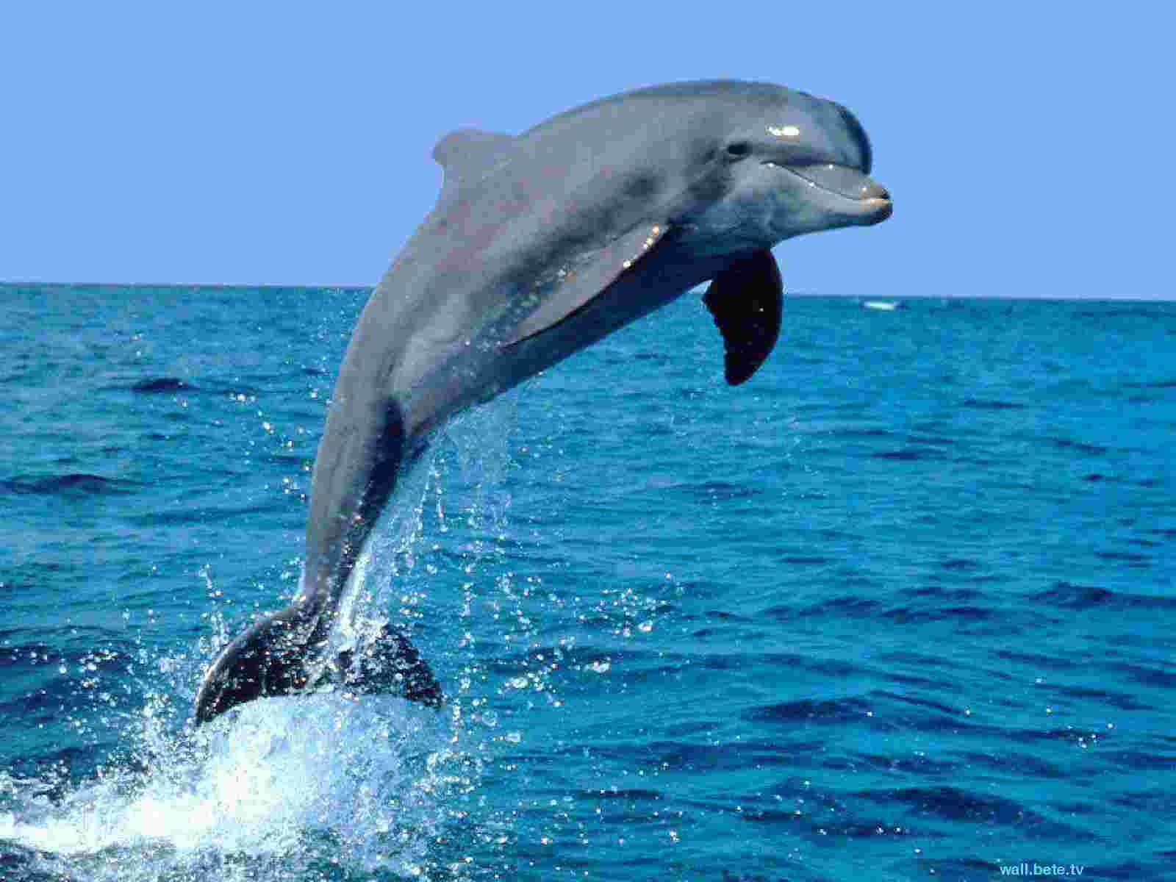
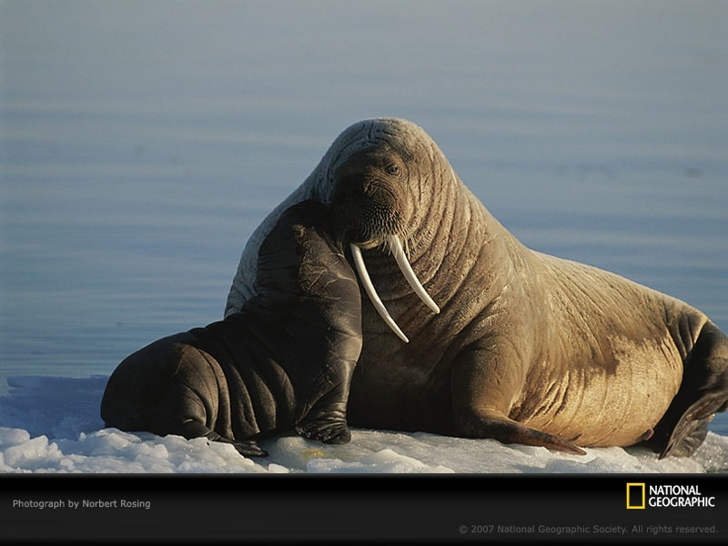
Млекопитающие освоили практически все среды обитания
водная среда обитания
http://aida.ucoz.ru

Slide 5
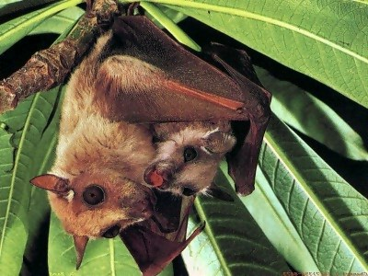
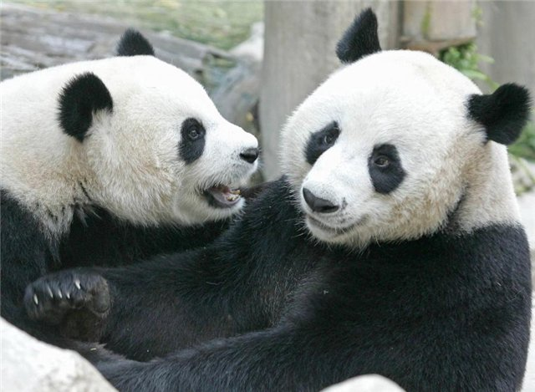
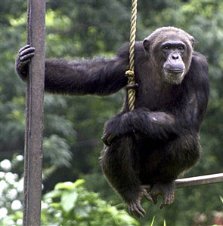
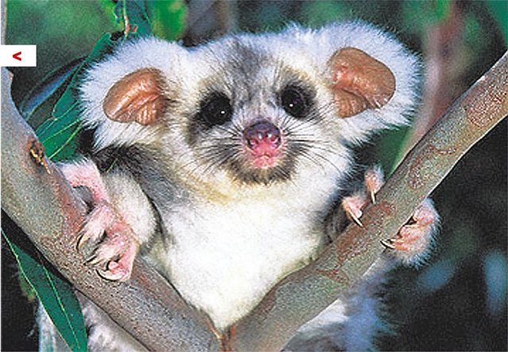
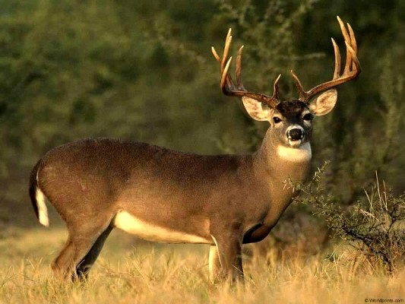
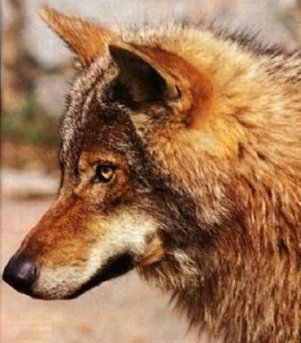
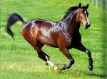
наземно-воздушная среда

Slide 6
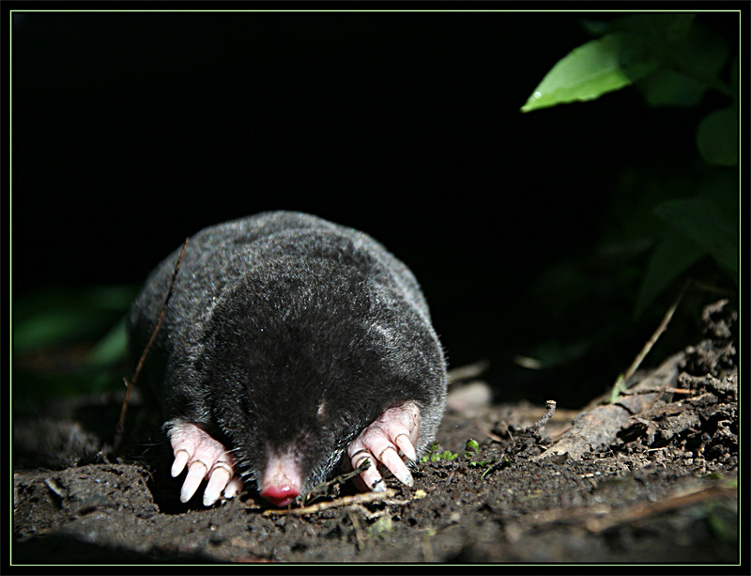
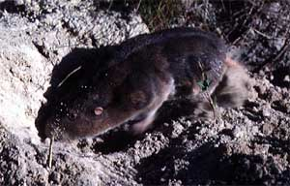
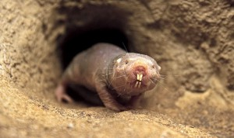
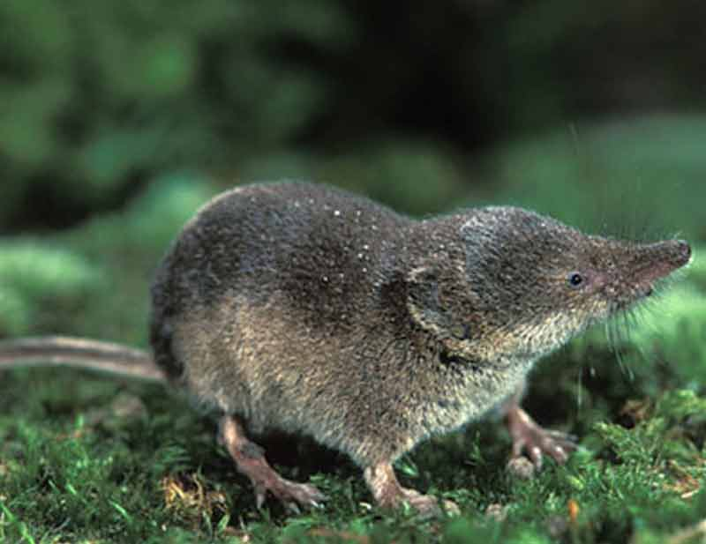
почвенная среда обитания

Slide 7
Проблемный вопрос:
Какие черты организации млекопитающих позволили им занять все основные среды обитания?

Slide 8
План работы:
Систематика класса Млекопитающие
Общая характеристика класса Млекопитающие

Slide 9
Класс Млекопитающие
подкласс Первозвери
подкласс Настоящие звери
отряд Однопроходные
инфракласс
Низшие звери:
отряд Сумчатые
инфракласс
Плацентарные - 18 современных отрядов :
Насекомоядные
Рукокрылые
Грызуны
Зайцеобразные
Парнокопытные
Непарнокопытные
Китообразные
Приматы
Хищные
5 видов:
утконос
ехидна
3 проехидны

Slide 10
Общая характеристика
Покровы тела (железы)
Тело покрыто шерстью, различные железы (потовые, молочные, сальные, пахучие)
Особенности строения скелета
Большинство четвероногие, туловище приподнято над землей, шея подвижная, 7 позвонков
Особенности строения нервной системы
Высокий уровень организации нервной системы, есть кора головного мозга, сплошные условные и безусловные рефлексы
Органы чувств
Хорошо развиты в определенной среде обитания
Особенности строения кровеносной системы
Замкнутая, 4-х камерное, 2 круга кровообращения, теплокровные
Особенности строения дыхательной системы
Дышат атмосферным воздухом, органы дыхания, альвеолярные органы
Особенности пищеварительной системы
Пищеварительные железы,
дифференцированные зубы
мышечный язык с вкусовыми сосочками
Размножение и развитие
Живорождение, вскармливание молоком, забота о потомстве

Slide 11
Домашнее задание
Причитать §31, ответить на вопросы в конце параграфа
Прочитать §31 и пересказать
Приготовить сообщение (презентацию) на одну из тем: Отряд Однопроходные, Отряд Сумчатые, Отряд Насекомоядные, Отряд Рукокрылые.

Slide 12
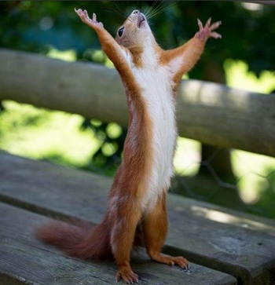
СПАСИБО ЗА УРОК!

